Slide 1
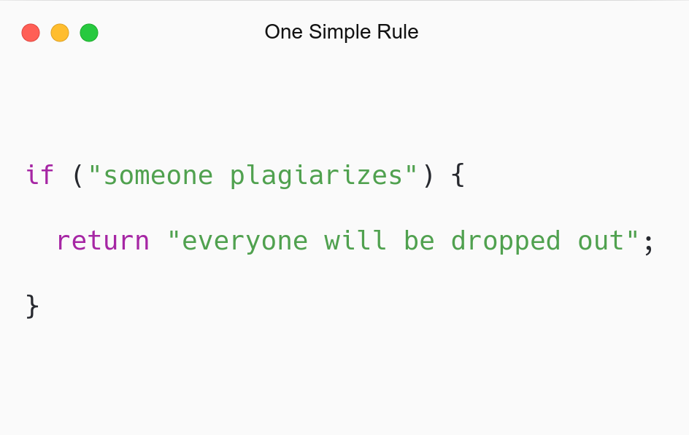

Slide 2

Final Project
RESTFul API Covid

Slide 3
Deskripsi
Membangun RESTFul API untuk Data Covid.
Final Project menjadi portfolio backend untuk Stack Express.js.
Final Project dilakukan secara individu, bukan kelompok atau team.
Final Project tidak perlu dilakukan presentasi.

Slide 4
Ketentuan Stack
Menggunakan Framework Express.js (JavaScript)
Menggunakan Database MySQL
Diperbolehkan jika ingin menggunakan MongoDB
Wajib menerapkan Arsitektur MVC
Arsitektur boleh dimodifikasi sesuai kebutuhan, namun tetap menggunakan MVC.
Wajib menggunakan Paradigma Pemrograman OOP
Menerapkan OOP di Controller
Menerapkan OOP di Model
Menerapkan OOP di kasus yang lain
Dibolehkan menggunakan package yang lain sesuai kebutuhan:
Authentication: jwt, passport
Validation: express-validator
Object Relational Mapping (ORM): sequelize, prisma, mongoose
Logger: morgan

Slide 5
Ketentuan Upload
Set Repository Github untuk final project menjadi private (bukan public).
Invite aufaroot18 ke repository github (agar bisa diperiksa).
Push Final Project dan File .sql (Jika database schema berbeda) ke Repository Github.
Final project tidak perlu di-compress (rar, zip).
Folder node_modules tidak perlu diupload (tambahkan melalui file .gitignore).
Kirim Link Repository Github dan File .env ke elena: Link

Slide 6
Ketentuan Deadline
Deadline: 29 Januari 2022.
Pengerjaan project hanya berlangsung selama 2 minggu.
Tidak ada waktu tambahan:
Menghindari prokrastinasi (menunda-nunda).
Mencegah plagiasi.

Slide 7
Setup Project

Slide 8
Setup Project
Download Boilerplate (Kerangka Dasar) Final Project UAS: Link
Install aplikasi dan dependencies (Cukup jalankan sekali): npm run app:install
Jalankan aplikasi: npm run start
Note:
Dependencies di atas otomatis menginstall package: express, dotenv, dan mysql
Jika ingin menambahkan package lain, silahkan install melalui npm: npm i package
Install aplikasi dan dependencies cukup dijalankan sekali
Jika ingin menjalankan kembali proyek, cukup jalankan: npm run start

Slide 9
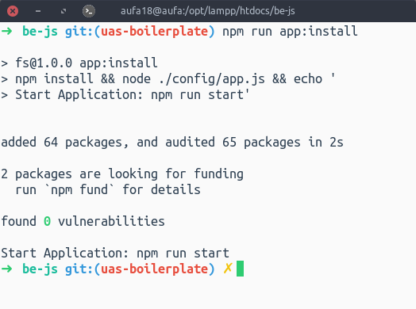
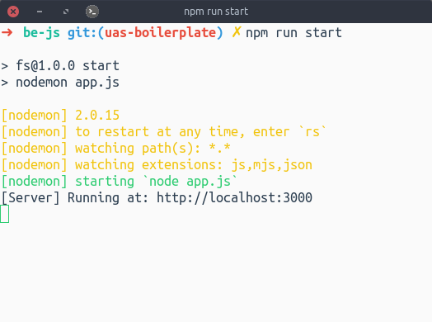
Install aplikasi dan dependencies (sekali)
Jalankan aplikasi

Slide 10
Design Endpoint

Slide 11
Action | HTTP Verbs | Endpoints | Controller | Model
Get all resource | GET | /patients | index | all
Add resource | POST | /patients | store | create
Update resource | PUT | /patients/:id | update | update
Delete resource | DELETE | /patients/:id | destroy | delete
Get one resource | GET | /patients/:id | show | find
Search resource | GET | /patients/search/:name | search | search
Get positive resource | GET | /patients/status/positive | positive | findByStatus
Get recovered resource | GET | /patients/status/recovered | recovered | findByStatus
Get dead resource | GET | /patients/status/dead | dead | findByStatus

Slide 12
Code Status

Slide 13
Description | Code
The request succeeded | 200
Resource created | 201
No content to send | 204
Unauthenticated | 401
Resource not found | 404
Unprocessable Entity | 422

Slide 14
Database Schema

Slide 15
Nama table: patients
Description | Column | Type
ID pasien | id | integer
Nama pasien | name | string
No HP pasien | phone | string
Alamat pasien | address | text
Status pasien | status | string | enum
Tanggal masuk | in_date_at | date
Tanggal keluar | out_date_at | date
Timestamp | timestamp | timestamp

Slide 16
Additional

Slide 17
Additional
Ini merupakan opsional jika ingin dilakukan atau ditambahkan ke projek, karena hakikatnya projek itu dapat di-improve terus menerus.
Menambahkan authentication menggunakan jwt, passport, atau yang lain.
Melakukan normalisasi database.
Menggunakan ORM (Object Relational Mapping): sequelize, prisma
Menggunakan validator: express-validator

Slide 18
Kriteria Penilaian

Slide 19
Kriteria Penilaian
Memenuhi semua endpoint (70)
Menerapkan kode status dengan benar (10)
Memenuhi database schema (20)
poin tambahan jika melakukan normalisasi
Menambah authentication (20)
poin tambahan menggunakan authentication
poin tambahan menambahkan protect routes (all or partial)
Menerapkan clean code (20)
Clean code di Route, Controller, Model
Tidak ada kode yang berulang atau duplikat
Penggunaan nama variable, function, class dengan baik dan deskriptif
Menambahkan better comment atau komentar yang deskriptif pada kode (10)
Poin tambahan jika melakukan improvisasi selain di atas (20)

Slide 20
Design Endpoint - Detail

Slide 21
Get All Resource
Mendapatkan semua resource
Response jika resource ada (JSON):
message: Get All Resource
data: menampilkan seluruh resource
kode status: 200
Response jika resource kosong (JSON):
message: Data is empty
kode status: 200

Slide 22
Create Resource
Menambahkan Resource
Response jika resource berhasil ditambahkan (JSON):
message: Resource is added successfully
data: menampilkan resource yang berhasil ditambahkan
kode status: 201
Response jika gagal ditambahkan karena data ada yang tidak dikirim (JSON):
Gunakan validasi manual atau express-validator
message: All fields must be filled correctly
kode status: 422

Slide 23
Get Detail Resource
Mendapatkan single resource
Response jika resource ada (JSON):
message: Get Detail Resource
data: menampilkan single resource
kode status: 200
Response jika resource tidak ada (JSON):
message: Resource not found
kode status: 404

Slide 24
Edit Resource
Memperbarui single resource
Response jika resource berhasil di-update (JSON):
message: Resource is update successfully
data: menampilkan single resource yang di-update
kode status: 200
Response jika resource tidak ada (JSON):
message: Resource not found
kode status: 404
Resource tetap berhasil di-update walaupun mengirim partial data

Slide 25
Delete Resource
Menghapus single resource
Response jika resource berhasil dihapus (JSON):
message: Resource is delete successfully
kode status: 200
Response jika resource tidak ada (JSON):
message: Resource not found
kode status: 404

Slide 26
Search Resource
Mencari resource by name
Response jika resource berhasil dicari:
message: Get searched resource
data: menampilkan semua resource yang berhasil dicari
kode status: 200
Response jika resource tidak ditemukan:
message: Resource not found
kode status: 404

Slide 27
Get Positive Resource
Mendapatkan resource yang positif
Response jika resource berhasil:
message: Get positive resource
total: menampilkan total resource yang positif
data: menampilkan semua resource yang positif
kode status: 200

Slide 28
Get Recovered Resource
Mendapatkan resource yang sembuh
Response jika resource berhasil:
message: Get recovered resource
total: menampilkan total resource yang sembuh
data: menampilkan semua resource yang sembuh
kode status: 200

Slide 29
Get Dead Resource
Mendapatkan resource yang meninggal
Response jika resource berhasil:
message: Get dead resource
total: menampilkan total resource yang meninggal
data: menampilkan semua resource yang meninggal
kode status: 200

Slide 30

Feedback Form (Absensi)

